Slide 3
Viết mỗi số thập phân sau:
Không phảy không không bảy
$$0,007$$

Slide 4
Viết mỗi số thập phân sau:
Không phảy ba hay sáu.
$$0,326$$

Slide 5
Chuyển các PS thập phân về dạng số thập phân:
$$\frac{8}{1 000}$$
$$0,008$$

Slide 6
Chuyển các PS thập phân về dạng số thập phân:
$$\frac{25}{1 000}$$
$$0,025$$

Slide 9
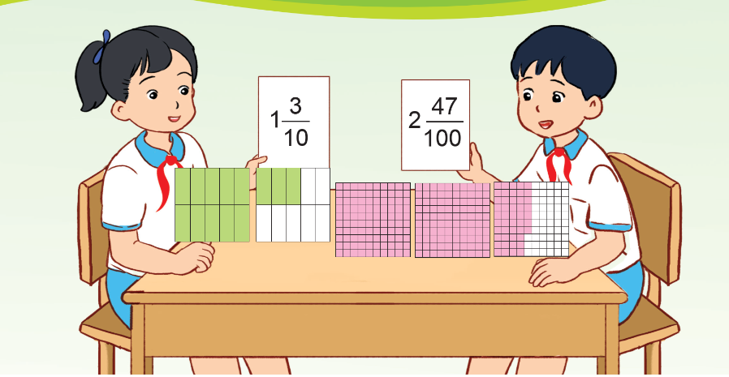
Đã tô màu bao nhiêu phần tờ giấy.
Tờ giấy màu xanh: 1 tờ giấy và $\frac{3}{10}$ tờ giấy.
Tờ giấy màu hồng: 2 tờ giấy và $\frac{47}{100}$ tờ giấy.

Slide 10
Hãy viết hỗn số biểu thị phần tô màu của mỗi tờ giấy.
Tờ giấy màu xanh: $1\frac{3}{10}$
Tờ giấy màu hồng: $2\frac{47}{100}$.

Slide 11
$1\frac{3}{10}$ được viết thành 1,3.
$2\frac{47}{100}$ được viết thành 2,47.
1,3 đọc là một phẩy ba.
2,47 đọc là hai phảy bốn mươi bảy.
1,3 = $1\frac{3}{10}$
2,47 = 2$\frac{47}{100}$

Slide 12
Các số 1,3 và 2,47 cũng gọi là số thập phân.
Số thập phân | Phần nguyên |  |  | , | Phần thập phân
 | Hàng trăm | Hàng chục | Hàng đơn vị | , | Hàng phần mười | Hàng phần trăm | Hàng phần nghìn
1,3
1
,
3
2,47
2
,
4
7
1
2
3
,
5
6
7
123,567

Slide 13
Nhận xét:
Mỗi số thập phân gồm hai phần: phần nguyên và phần thập phân được phân cách bởi dấu phẩy.
Những chữ số ở bên trái dấu phẩy thuộc về phần nguyên, những chữ số ở bên phải dấu phẩy thuộc về phần thập phân.
Ví dụ:
123,567
Phần nguyên
Phần thập phân

Slide 14
Mỗi đơn vị của một hàng bằng 10 đơn vị của hàng thấp hơn liền sau
Mỗi đơn vị của một hàng bằng $\frac{1}{10}đơn vị của hàng cao hơn liền trước.$
Muốn đọc một số thập phân, ta đọc lần lượt từ hàng cao đến hàng thấp: trước hết đọc phần nguyên, đọc dấu “phẩy”, sau đó đọc phần thập phân.
Muốn viết một số thập phân, ta viết lần lượt từ hàng cao đến hàng thấp: trước hết viết phần nguyên, viết dấu “phẩy”, sau đó viết phần thập phân.

Slide 16
a) Chuyển các hỗn số sau thành số thập phân rồi đọc các số thập phân đó:
1
= 3,7
= 5,63
= 12,378
ba phẩy bảy.
Năm phẩy sáu mươi ba.
Mười hai phẩy ba trăm bảy mươi tám.

Slide 17
b) Nêu phần nguyên và phần thập phân trong mỗi số thập phân ở câu a.
1
3,7
5,63
12,378
Phần nguyên là 3
Phần thập phân là 7.
Phần nguyên là 5
Phần thập phân là 63.
Phần nguyên là 12
Phần thập phân là 378.

Slide 18
2
a) Đọc các số thập phân (theo mẫu):

Slide 19
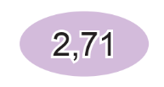
hai phẩy bảy mốt hay hai phẩy bảy mươi mốt.
ba tư phẩy hai không sáu hay ba mươi tư phẩy hai trăm linh sáu.
mười chín phẩy không bốn một hay mười chín phẩy không trăm bốn mươi mốt.
không phẩy năm hai ba hay không phẩy năm trăm hai mươi ba.

Slide 20
2
b) Viết mỗi số thập phân sau:
3,08
15,6
3,39
256,73
5,302
10,082

Slide 22
Nhắc lại cách đọc, cách viết số thập phân
Muốn đọc một số thập phân, ta đọc lần lượt từ hàng cao đến hàng thấp: trước hết đọc phần nguyên, đọc dấu “phẩy”, sau đó đọc phần thập phân.
Muốn viết một số thập phân, ta viết lần lượt từ hàng cao đến hàng thấp: trước hết viết phần nguyên, viết dấu “phẩy”, sau đó viết phần thập phân.

